Slide 1
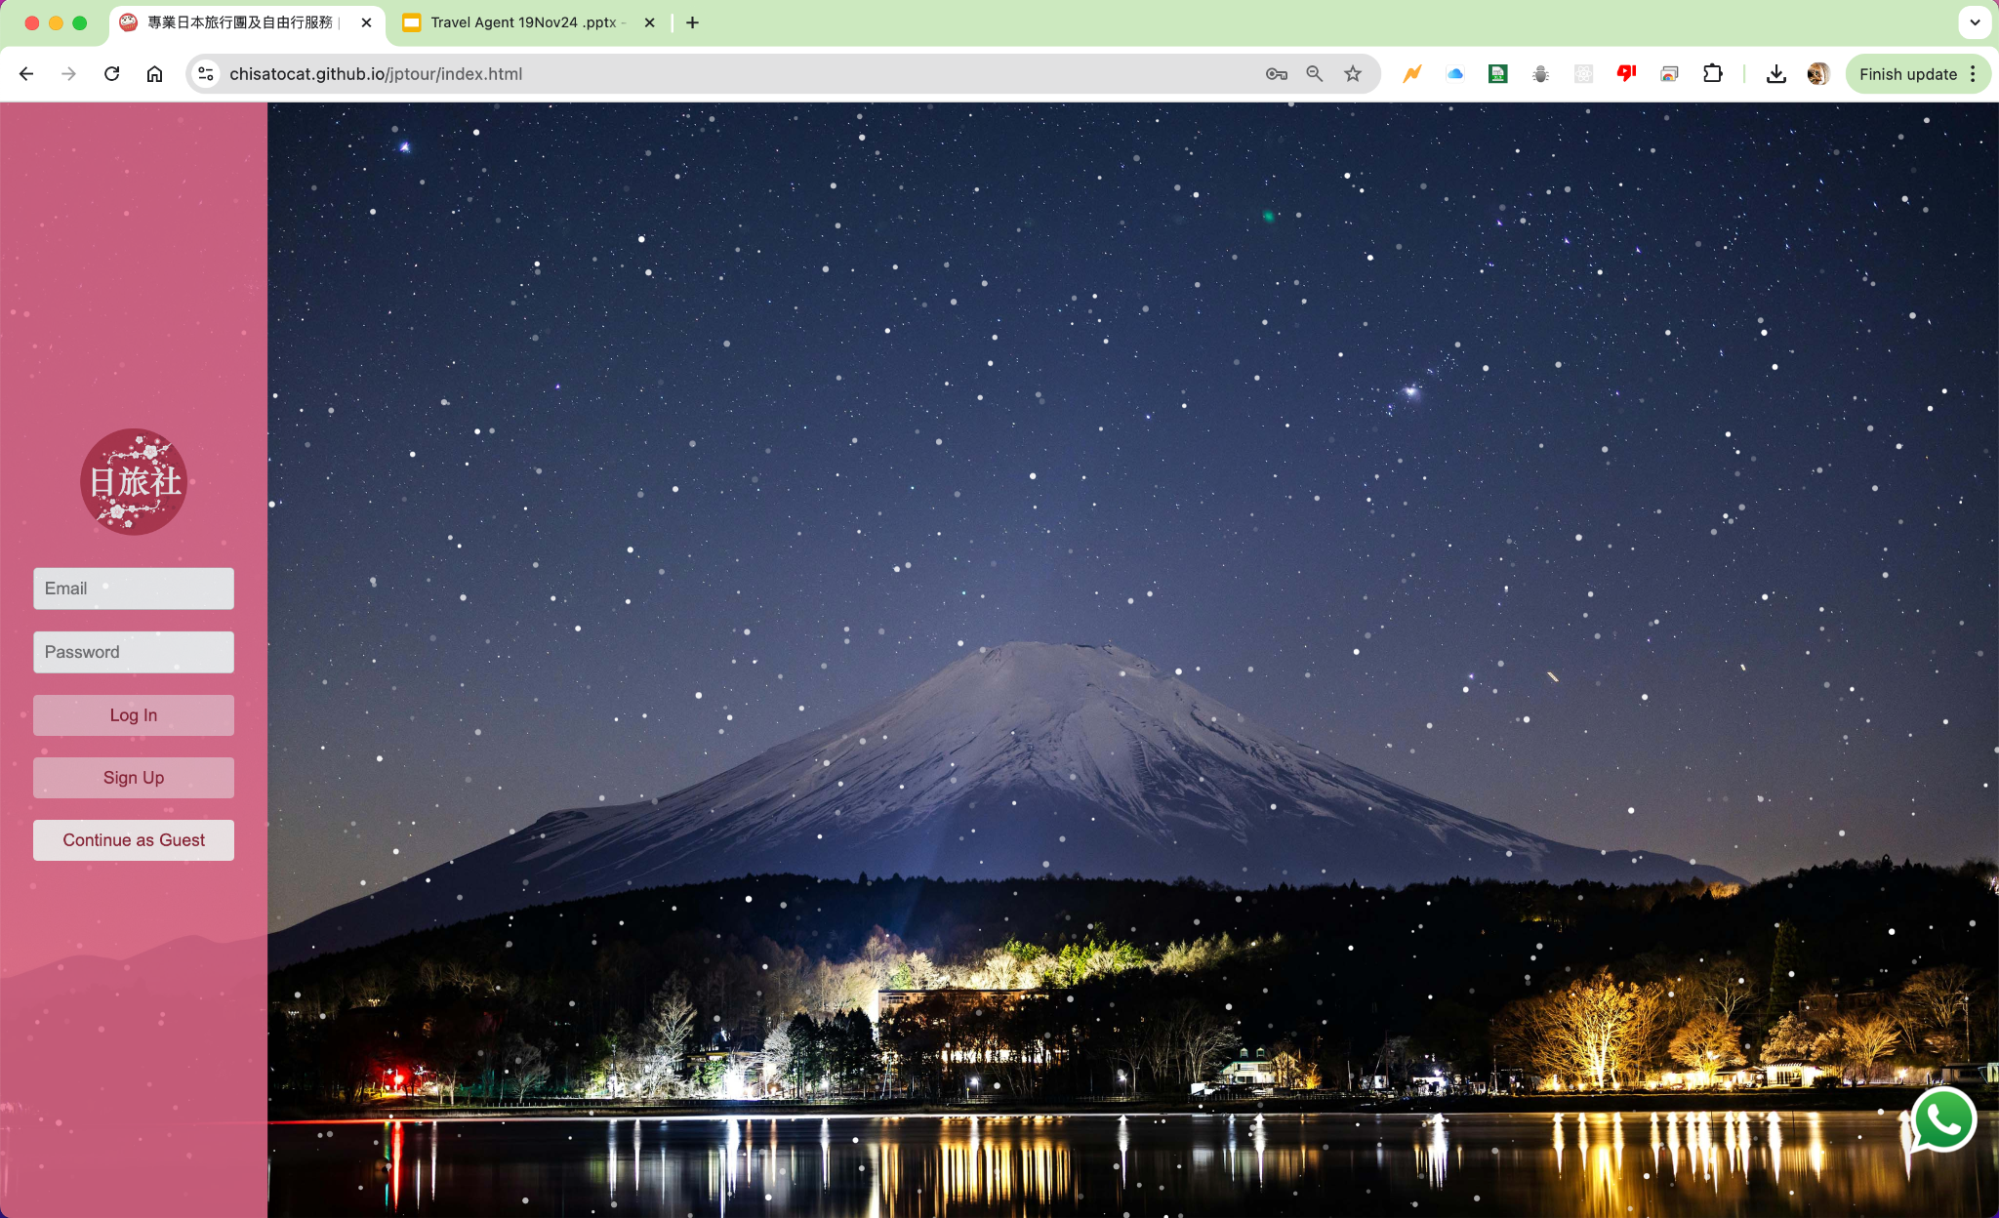
https://chisatocat.github.io/jptour

Slide 2

設計開發網站的步驟
標題：設計開發旅行社網站的步驟
副標題：從初步規劃到最終部署
日期和演講者姓名:
18 November, 2024
1. Au Kwok Leung Dickens (Class no.15)
2. Tang Tsz Yik Ken (Class no.: 11)
3. Yeung Kwok Keung Paul (Class no. 7)

Slide 4

目標定義與需求分析
客戶會議
了解業務、目標、受眾和功能需求
需求文檔
撰寫詳細需求文檔
UML 圖：用例圖（Use Case Diagram）
描述系統的主要功能和用戶互動。

Slide 5

資訊架構與用戶體驗設計
創建網站藍圖
用戶旅程地圖
原型設計
UML 圖：活動圖（Activity Diagram）
展示用戶與網站的互動流程。

Slide 6
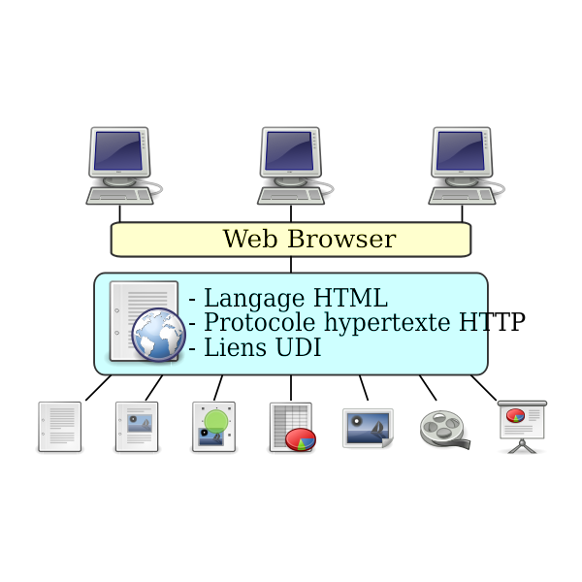
前端開發
HTML/CSS/JavaScript 編碼
響應式設計
前端框架
UML 圖：組件圖（Component Diagram）
展示前端架構及其組件之間的關係。

Slide 7
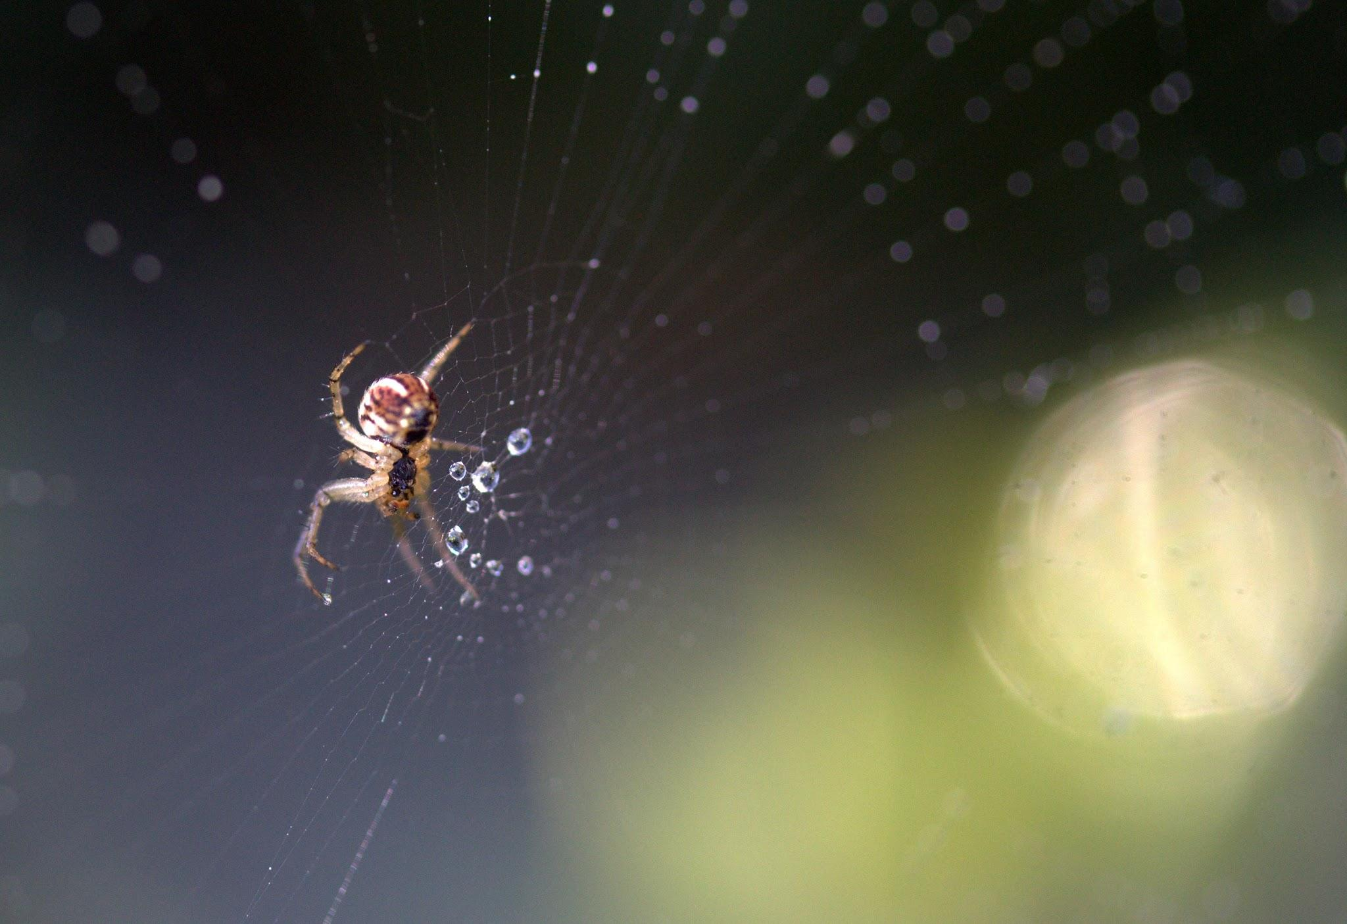
視覺設計
風格指南
高保真設計
UML 圖：類圖（Class Diagram）
描述網站的視覺元素及其屬性。

Slide 8
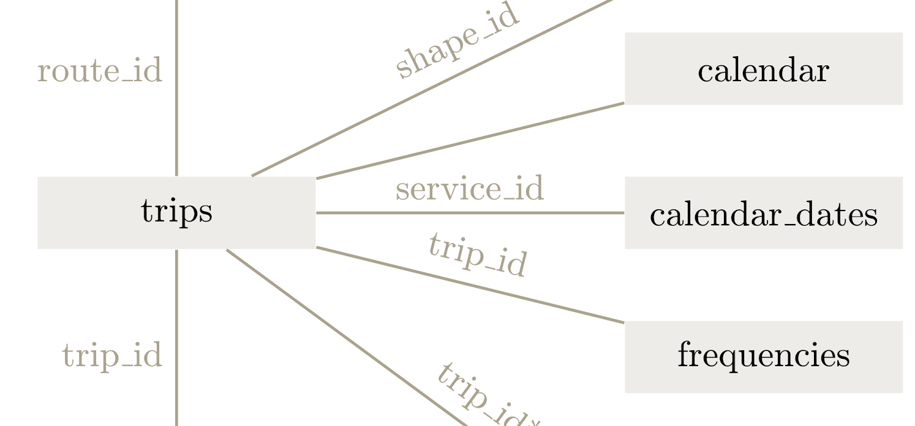
UML 類別圖
+--------------------+
| 網站 |
+--------------------+
| - 登入頁面 |
| - 主頁 |
| - 關於我們 |
| - 九州 (2頁) |
| - 本州 (2頁) |
| - 四國 (2頁) |
| - 北海道 (2頁) |
| - 旅遊團 |
| - 旅遊 TIPS & 常見問題 |
| - 聯絡我們 |
| - 招募 |
| - 自由行 |
+--------------------+

Slide 9
日旅社 UML圖
訪客/
會員/
登記新會員/(Firebase)
入登頁面
用戶
主頁
關於我們
本州 (2頁)
九州 (2頁)
四國 (2頁)
北海道 (2頁)
去旅行
招募
聯絡我們
旅遊團
自由行
旅遊 TIPS & 常見問題

Slide 10

日旅社-主頁

Slide 11


日旅社
￼
￼

Slide 12
登入頁面設計
本登入頁面使用 Firebase 進行註冊，同時也支持訪客訪問。網站能夠追蹤用戶資訊，以便進一步互動，例如透過電子郵件向訪客發送折扣資訊或旅遊資訊。
在專案中，我們使用了以下技術：1. Bootstrap 2. JavaScript、HTML 和 CSS。然而，這可能導致不一致的問題。因此，在初步階段，建議選擇使用其中一種或兩種技術，以確保設計的一致性和穩定性。

Slide 13

內容創作
內容策略
SEO優化
內容審核與批准
UML 圖：狀態圖（State Diagram）
描述內容生命周期中的不同狀態。

Slide 14

測試與評估
功能測試
跨瀏覽器兼容性測試
響應式菜單層測試
使用性測試
速度測試
UML 圖：活動圖（Activity Diagram）
描述測試流程和用戶反饋循環。

Slide 15
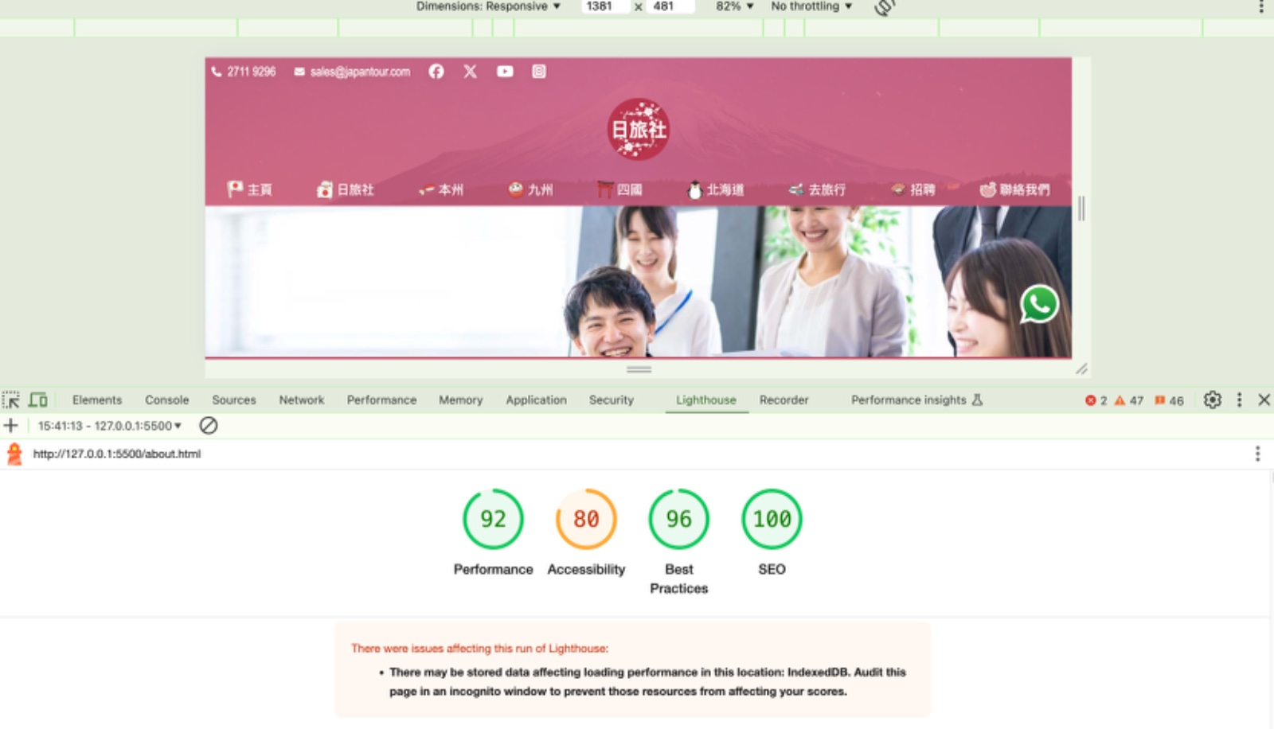
Lighthouse 測試與評估

Slide 16

部署和上線
服務器部署
Linex系統的部署和和使用 Github。
域名設置
上線後的監控和維護
UML 圖：部署圖（Deployment Diagram）
描述系統的部署結構和環境。

Slide 17
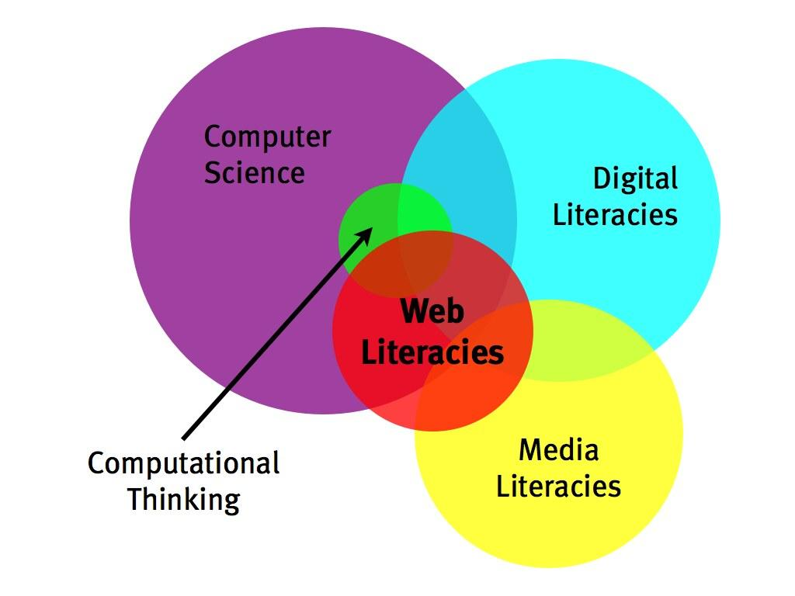
結論
總結設計開發網站的關鍵步驟
強調UML在設計過程中的重要性

